Slide 1
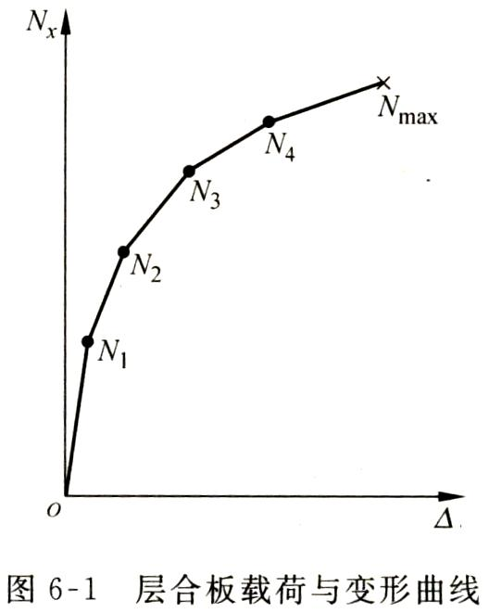
层合板强度的宏观力学分析
1.层合板强度概述
层合板破坏过程的最大特点是: 各单层板可能是依次破坏.
N₁为层合板的”屈服”点
N_{max}为层合板的极限载荷

Slide 2
如何计算和确定层合板的强度?
简单说来, 就是给定外载(如N, M,), 计算每单层板的应力, 代入强度理论来确定层合板的强度

Slide 3
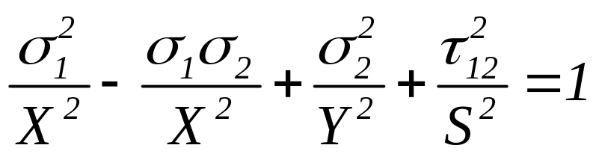
在确定层合板的强度时, 应采用何种强度准则?
三层板的实验结果显示, Hill-蔡强度理论在各种强度理论中与实验值比较接近.
Hill-蔡强度理论

Slide 4
极限载荷的计算步骤
先设定各外载之间的比例, 即按各载荷分量比例加载
根据各单层板性能, 计算层合板刚度
求各单层在材料主方向上应力与外载荷之间的关系
将各单层应力分别代入强度理论(准则)关系式进行比较, 确定哪一层单层先破坏.
将已破坏单层板从层合板中排除, 但仍保持其余单层板的几何位置, 重新计算层合板刚度.
重复上述过程, 计算各层应力, 再用强度理论比较, 检查其他单层是否破坏, 然后计算刚度和检查, 直到剩下的层合板不能继续承受增加的载荷为止. 当所有单层板破坏, 此时的载荷即为层合板极限载荷.

Slide 5
按比例增加外载N, M
计算层合板刚度A, B, D
计算广义变形应变ε⁰,k
计算各单层板刚度Q_{k}
计算各单层板中应变ε
计算各单层板中应力σ
保持载荷不变
将应力σ代入破坏准则
结束
Y
总体破坏?
N
N
Y
某层破坏?

Slide 6
在计算层合板强度时需注意的第一点:
各载荷按比例加载!?
在实际使用时, 按位移方式加载可能会有问题(如只拉不扭的位移加载,当其中某层破坏，会增加扭距外力，丧失比例加载)?

Slide 7
在计算层合板强度时需注意的第二点:
当层合板中的某单层板破坏时, 其余各层在破坏前后保持同样的几何位置, (即直法线假设)

Slide 8
在计算层合板强度时需注意的第三点:
当层合板中的某单层板破坏时, 该单层板的强度可能并不完全消失
拉断以后对应刚度如何变化?
剪断后又如何变化?

Slide 9
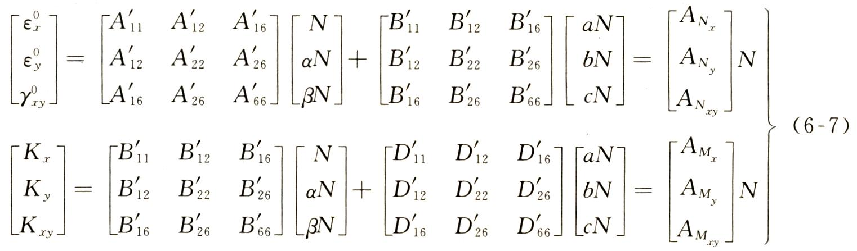
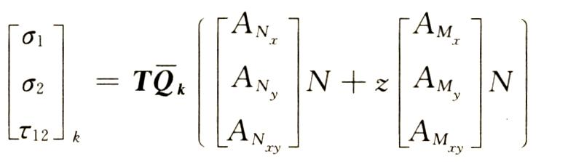
2.层合板强度的应力计算公式
红圈反映出比例加载
最终建立的外载与各层应力之间的关系
在单层内应力也可以不同

Slide 10
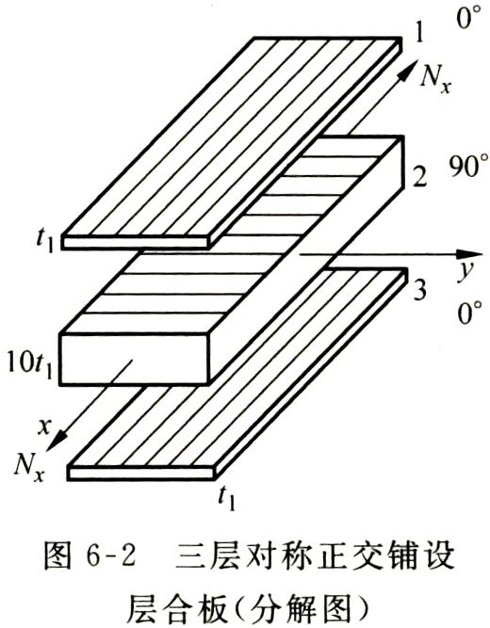
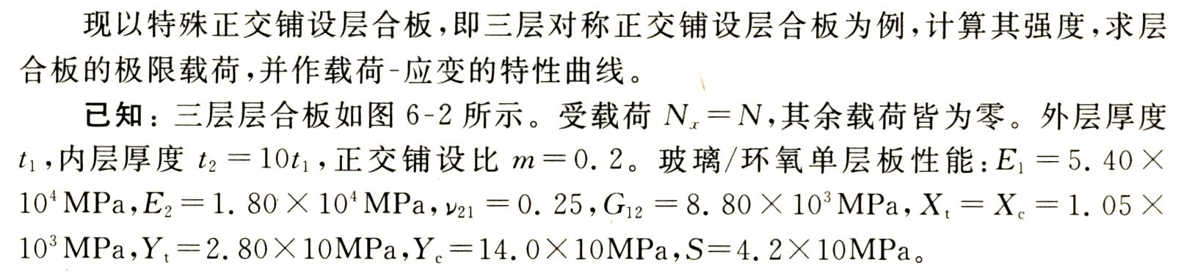
3.层合板强度分析案例
案例一: 三层对称正交层合板

Slide 11
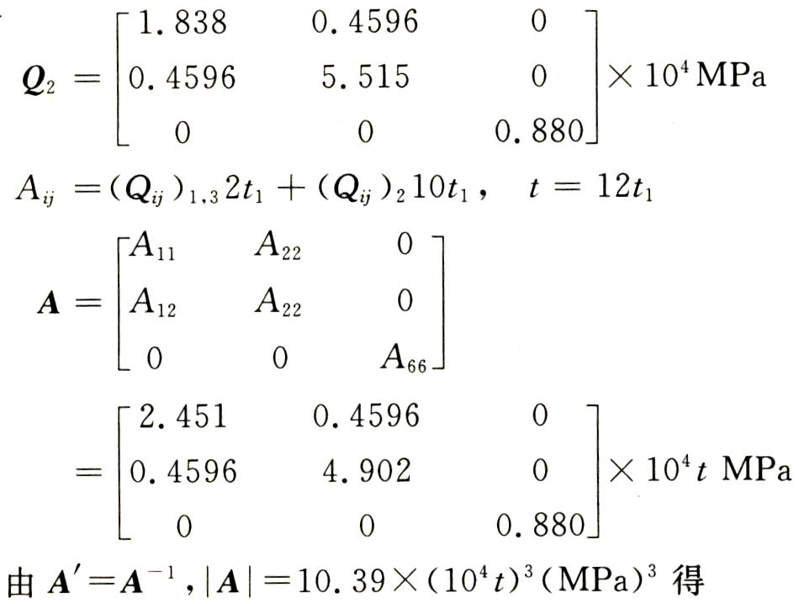
案例一: 三层对称正交层合板
第一次计算
(1) 计算所需刚度和柔度
对称板, 拉与弯扭不耦合, 无需计算

Slide 12
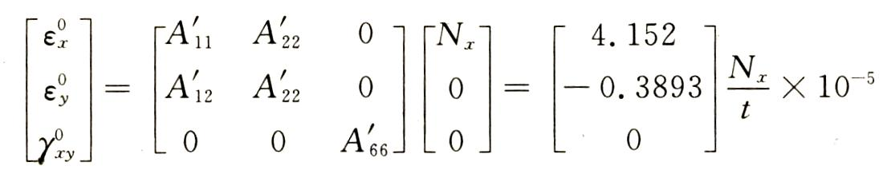
案例一: 三层对称正交层合板
(2) 建立广义应变与外载的关系

Slide 13
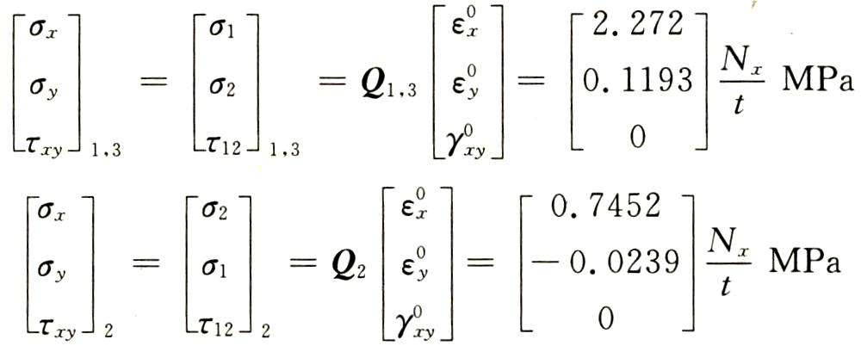
案例一: 三层对称正交层合板
(3) 建立各层应力与外载的关系

Slide 14
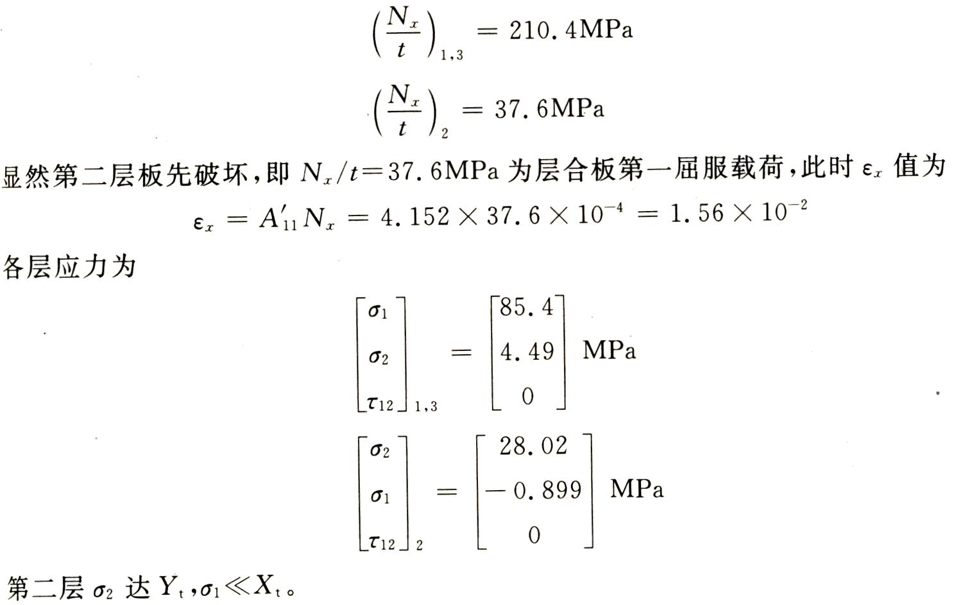
案例一: 三层对称正交层合板
(4) 将应力代入Hill-蔡强度理论计算破坏载荷
注意没有剪力, 为什么?
用破坏载荷计算各层应力
第2层破坏!
第2层在2方向被拉断!
如何破坏决定了刚度如何变化
Notes:
对称性

Slide 15
案例一: 三层对称正交层合板
(4) 将应力代入Hill-蔡强度理论计算破坏载荷
同时计算发生破坏时的应变
可以绘制载荷-应变曲线. 为什么只用记录临界破坏时的应变?
Notes:
线弹性

Slide 16
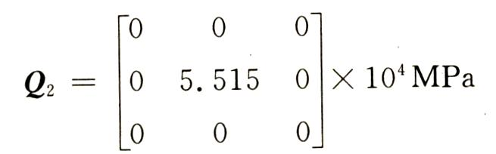
案例一: 三层对称正交层合板
第二次计算
(1) 根据破坏形式修正刚度
书上印刷有误
第二层沿y方向断裂

Slide 17
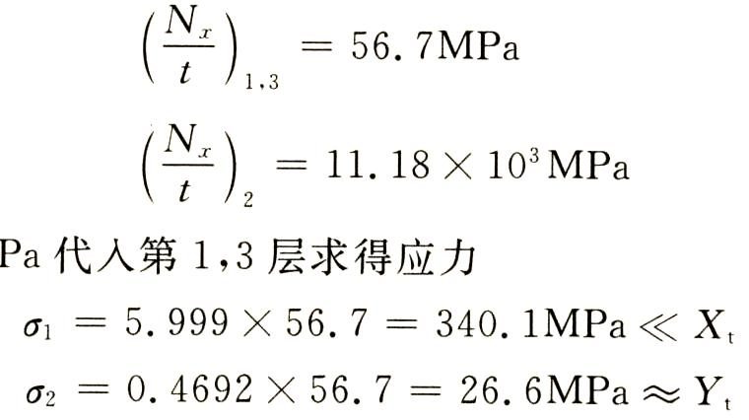
案例一: 三层对称正交层合板
第二次计算
(2) 求应变和应力, 代入强度理论
1,3层会坏
1,3层在2方向破坏
如何判断哪种破坏

Slide 18
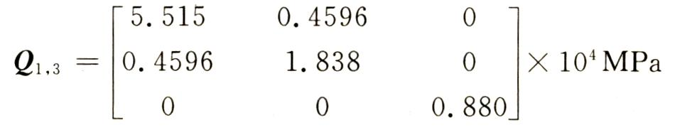
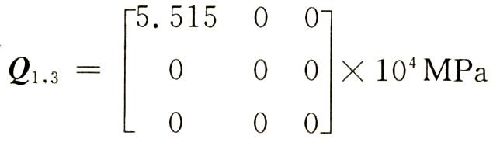
案例一: 三层对称正交层合板
第三次计算
(1) 根据破坏形式修正刚度
第1,3层沿x方向断裂
A求逆时要注意？

Slide 19
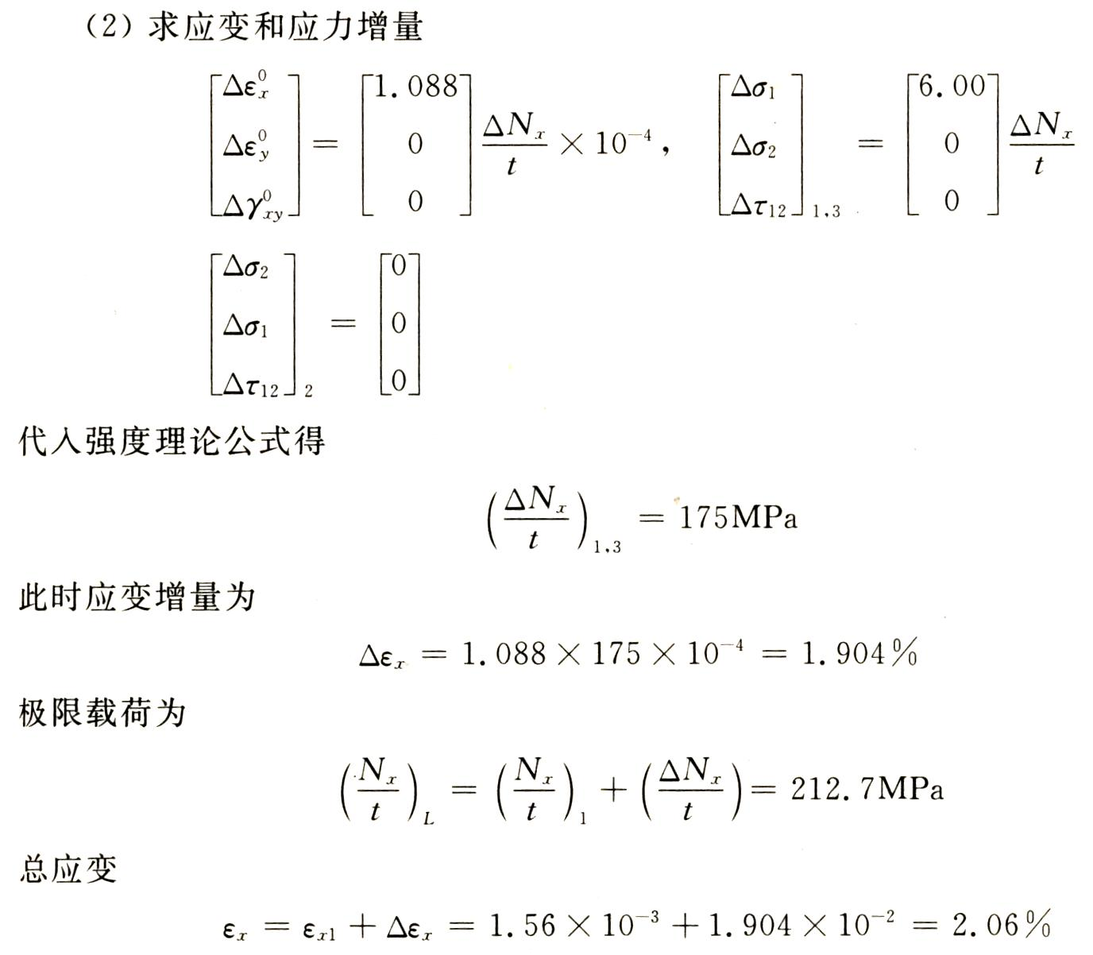
增量本构?切线刚度?为什么第二次计算不采用增量形式?

Slide 20
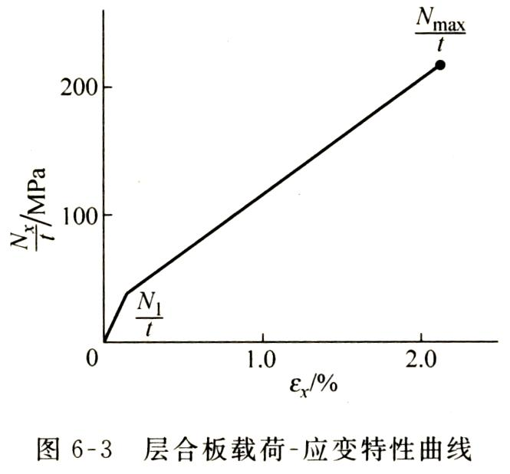
图有问题:第二次破坏在图上没有显示
要准确绘出载荷应变曲线, 两个因素需考虑
单层板是脆性破坏还是理想弹塑性屈服?
是位移控制还是载荷控制加载?
思考题: 在两个因素取不同组合情形下, 定性绘出载荷-应变曲线

Slide 21
另一个值得思考的地方
第二次计算
(2) 求应变和应力, 代入强度理论
1,3层会坏
1,3层在2方向破坏
真实情况下1,3层材料的强度不完全相等, 因此有可能不会同时破坏, 需讨论不同的破坏顺序的影响(控制位移加载和控制载荷加载)

Slide 22
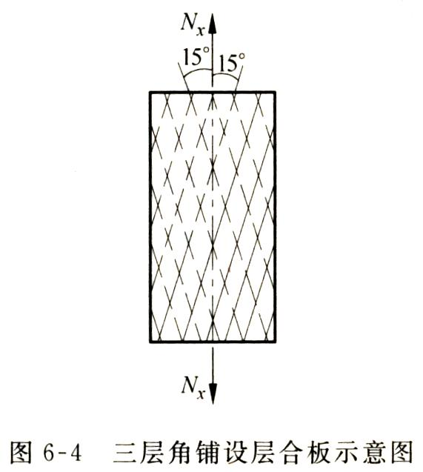
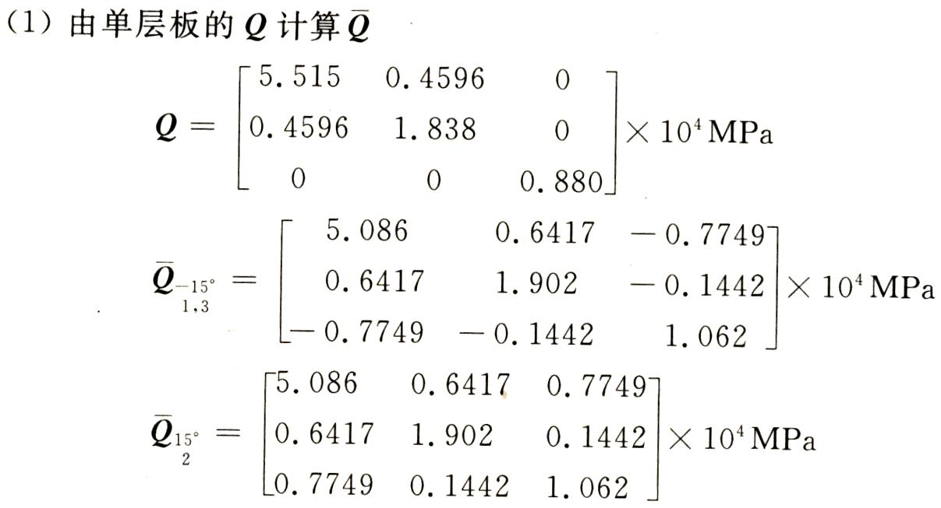
案例二: 三层角铺设层合板
过程类似, 但有几点不同需注意
(i)刚度和强度计算时,要进行坐标转换

Slide 23
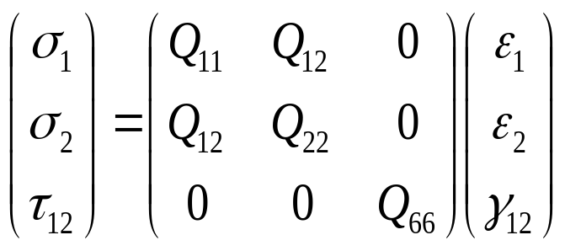
案例二: 三层角铺设层合板
(ii)第一次计算破坏为1,3层剪切破坏, 只将Q₆₆改为0?! (断裂和屈服时不一样?)

Slide 24
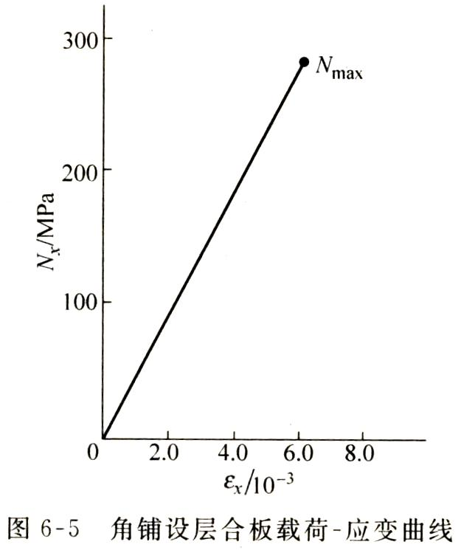
案例二: 三层角铺设层合板
(iii)第一次破坏载荷为289.6MPa, 第二次计算破坏载荷为201.6MPa,
应该怎样绘制载荷应变曲线? 该图是位移加载还是力加载的曲线?

Slide 25
【习题】编制程序来进行层合板强度分析,基本要求是能对书后各习题进行计算机求解,并填写简单的程序使用说明

Slide 26
4. 层合板的层间应力分析
层合板破坏存在多种破坏形式, 除了前面讲到的各单层板依次拉断或剪断以外. 层间应力导致的破坏脱粘进而破坏也是常见的破坏形式

Slide 27
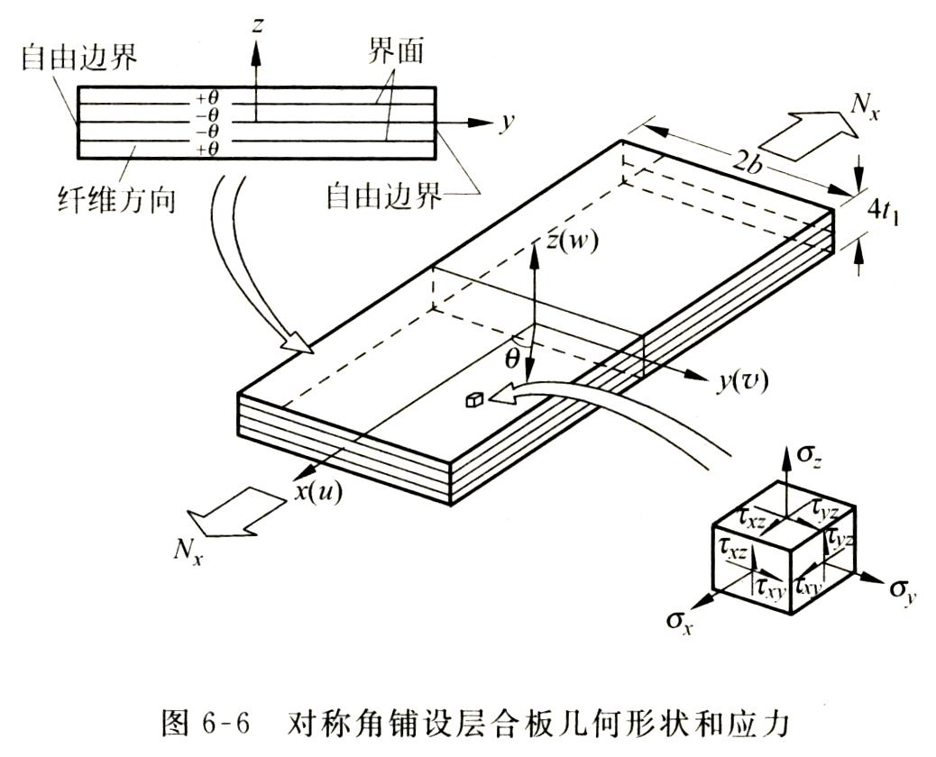
为什么会存在层间应力?
假如没有层间应力, 即各层可以均匀变形, 即使在一个同样外载(如单拉), 各层的变形也不一致(或不协调). 层间应力的存在强迫使各层变形协调.

Slide 28
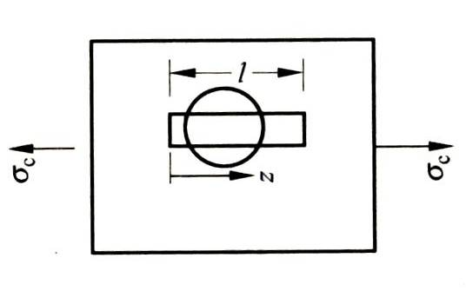
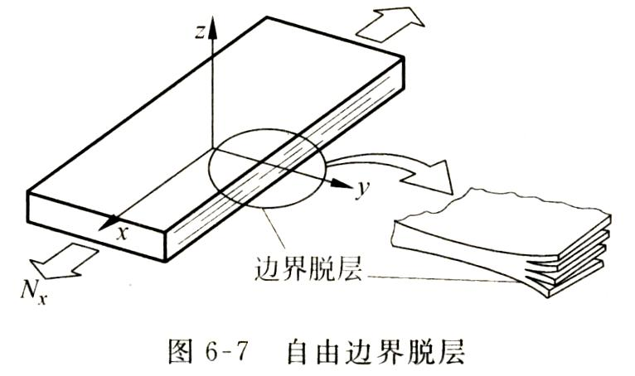
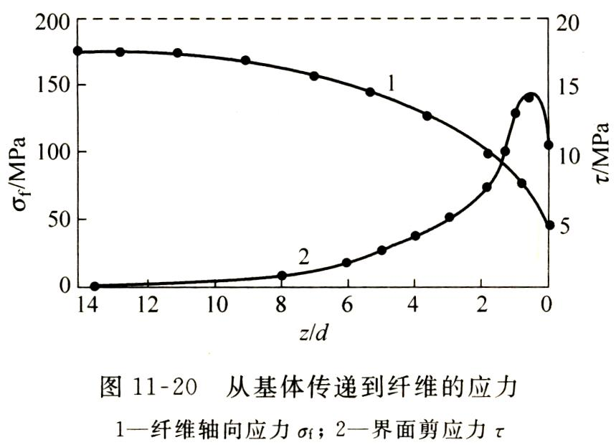
类似于短纤维复合材料, 层合板层间应力只存在于边缘区域
短纤维
层合板

Slide 29
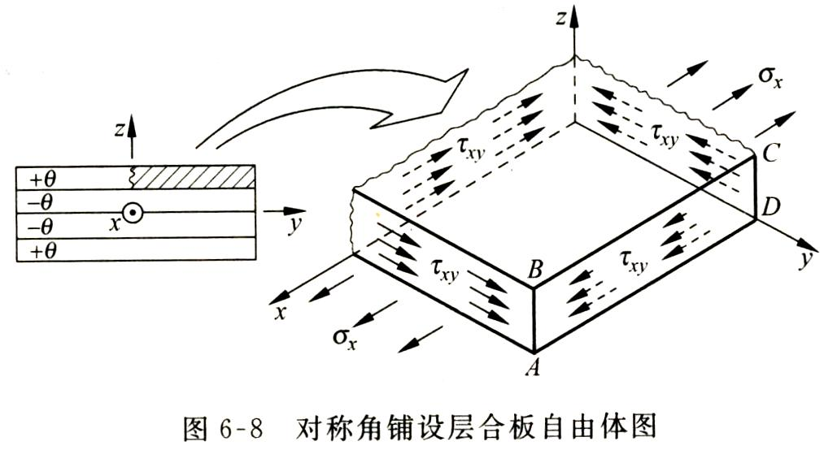
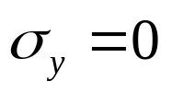

4.1 对称角铺设层间应力分析
层间应力的存在性也可由隔离体受力平衡分析得到
由x向力平衡知必有τ_{zx}, 而且对z轴取矩可知其在边缘的平均值与τ_{xy}相当. 层间应力的具体分布和大小得通过考虑三维应力的弹性力学求解.
Notes:
Theta 角铺设拉剪耦合，所以会有tao-xy

Slide 30
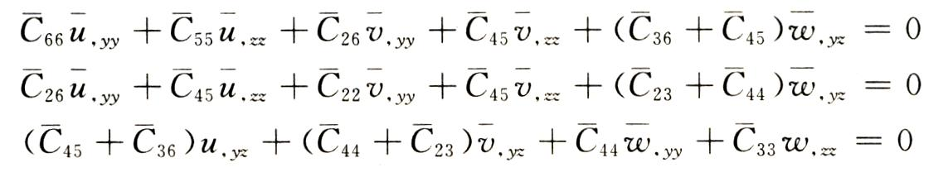
4.1.1 层合板的弹性力学解
严格地说, 是一个三维弹性力学问题
但是如果x方向的尺度远远大于另两个方向的尺度, 可以想象在x取值不靠近端部的大部分区域, 应力与应变与x无关, 因此在那些区域问题转化为一个二维问题. 当然研究的应力应该是三向应力. 求解方程为
只是y和z的函数, 采用数值方法求解, 如有限差分法

Slide 31
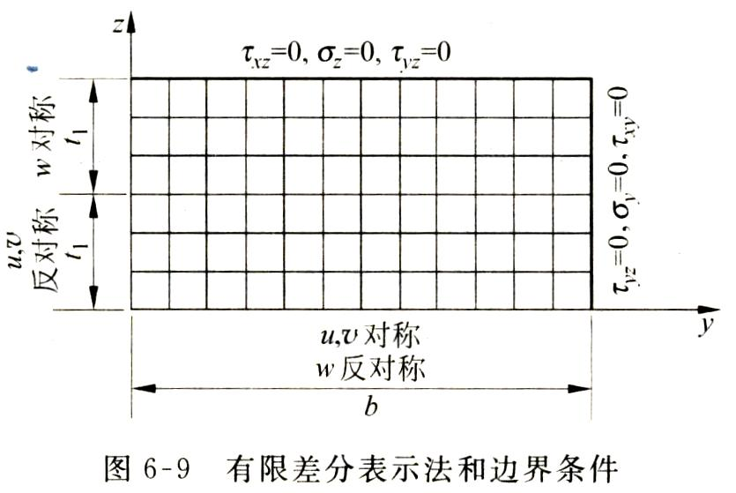
对于对称角铺设层合板, 由于对称性, 只用研究1/4区域
思考题: 试分析其对称性
反对称 → 函数值在边界为零
对称 → 函数值在边界垂直于边界坐标的导数为零

Slide 32
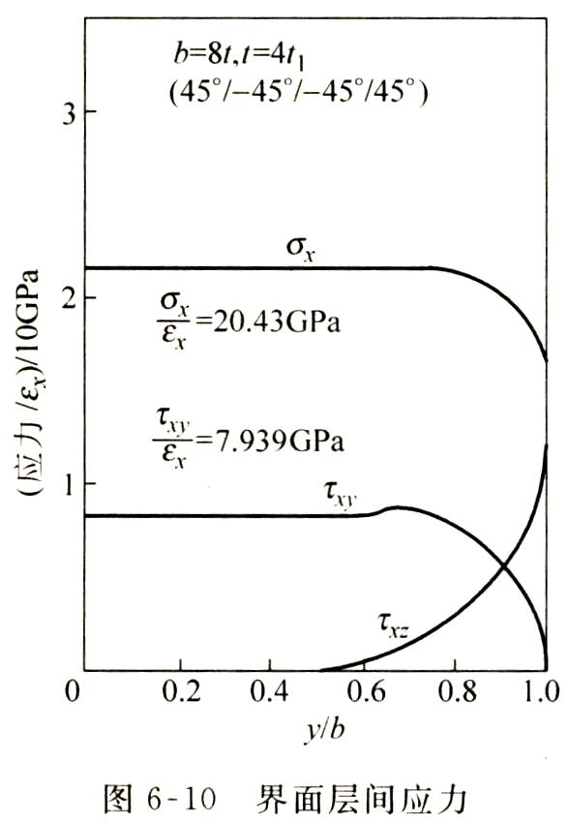
经典层合理论
(只考虑面内应力)
层间应力在边缘处奇异(趋向无穷大)
层间应力是一种边缘效应, 离边界一个板厚层间应力衰减到可以忽略, 只考虑面内应力的经典层合理论准确.
层间应力

Slide 33
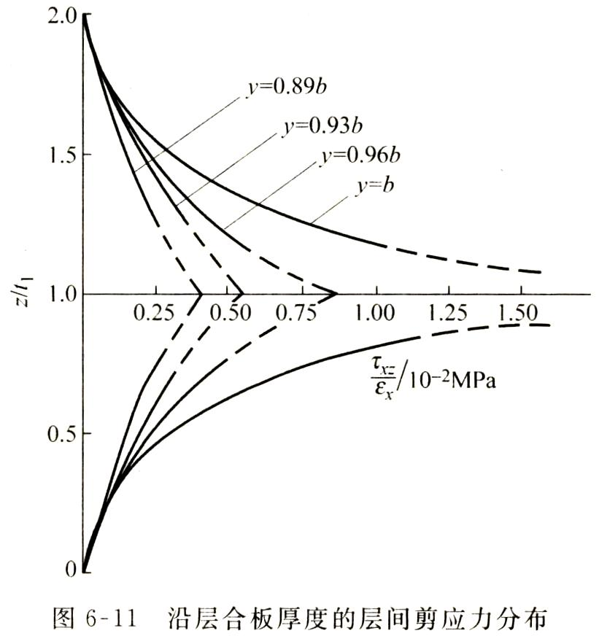
层合板沿厚度层间剪应力分布
τ_{xz}沿z向在上表面和中面为零, 在层间取得最大值
τ_{xz}越接近y方向端部越大, 至奇异

Slide 34
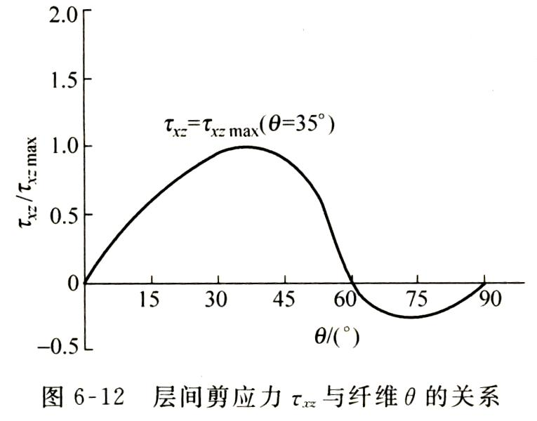
可以通过调整对称角铺设的偏轴角θ来改变层间剪应力

Slide 35
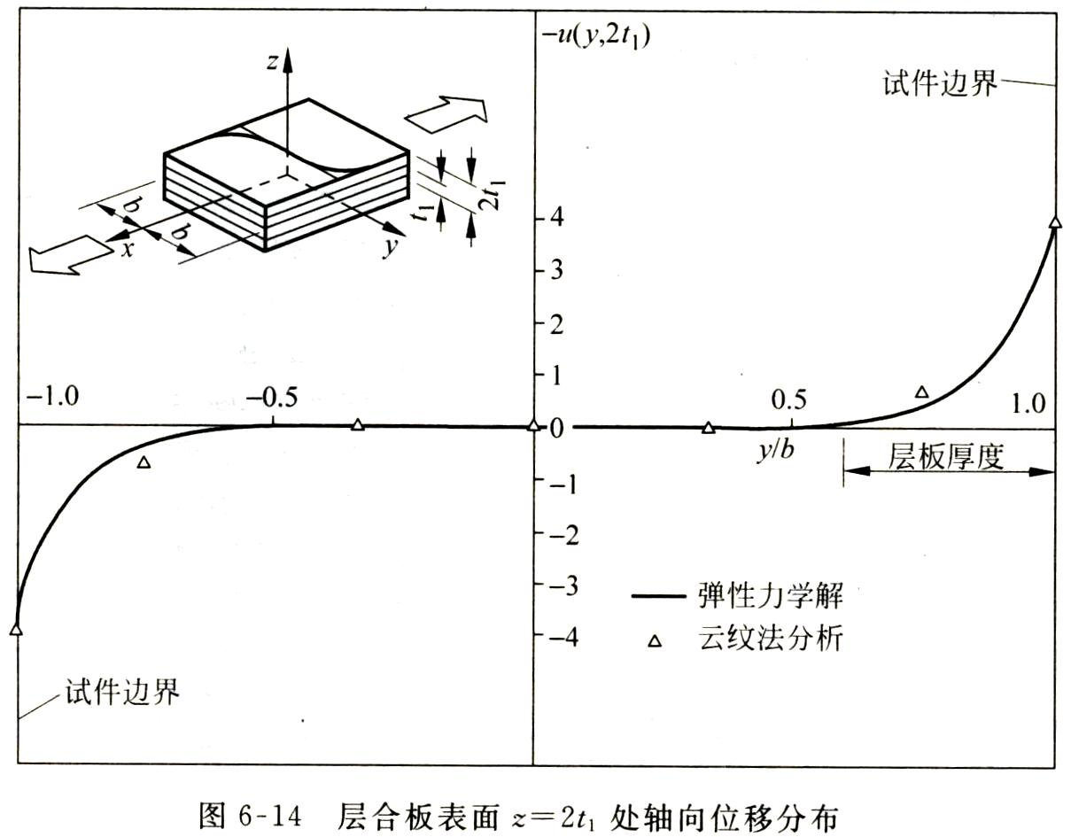
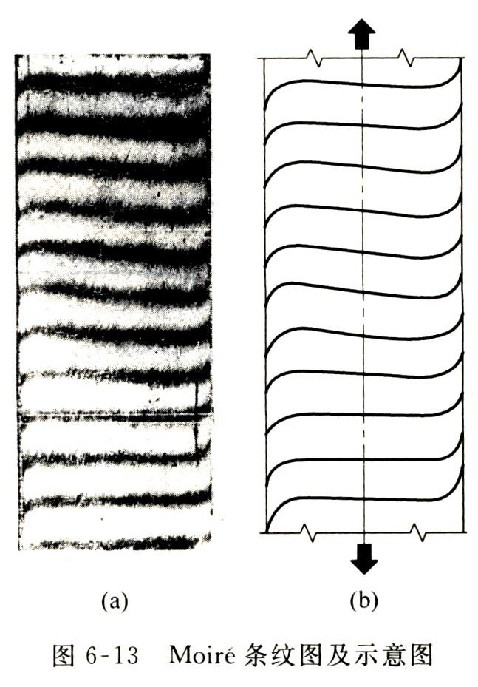
4.1.2 层间应力的实验证实
弹性力学解可以很好预测对称角铺设的层间应力

Slide 36
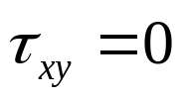
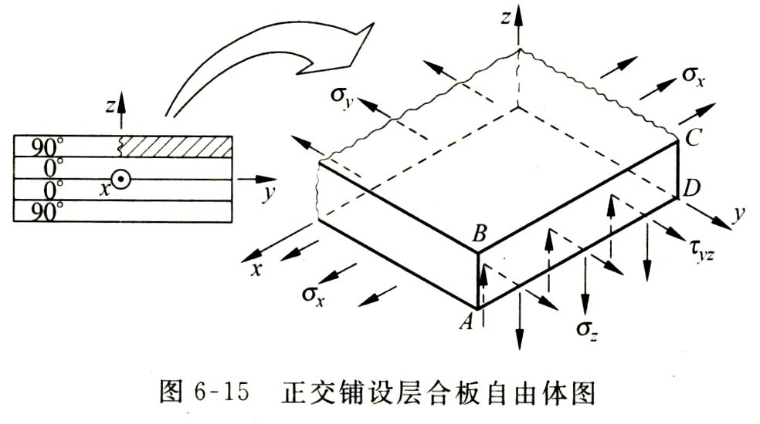
4.2 正交铺设层合板的层间应力
由y方向力平衡知必有τ_{yz}
由z方向力平衡和对x轴取矩知必有由σ_{z}拉力和压力部分组成的弯矩

Slide 37
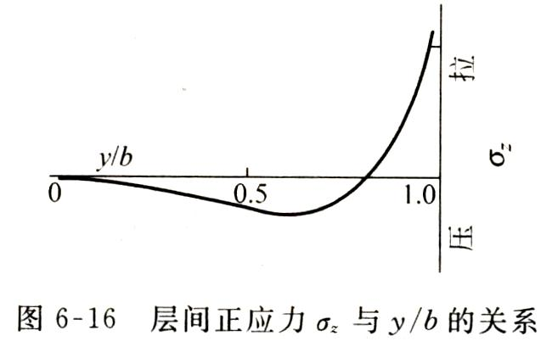
由弹性力学解可以给出层间正应力的分布
在层间自由端, 层间正应力奇异(趋向无穷大)
当σ_{y}变号时, 层间正应力也会变号, 强度好的设计应使自由端处奇异的层间正应力为压应力

Slide 38
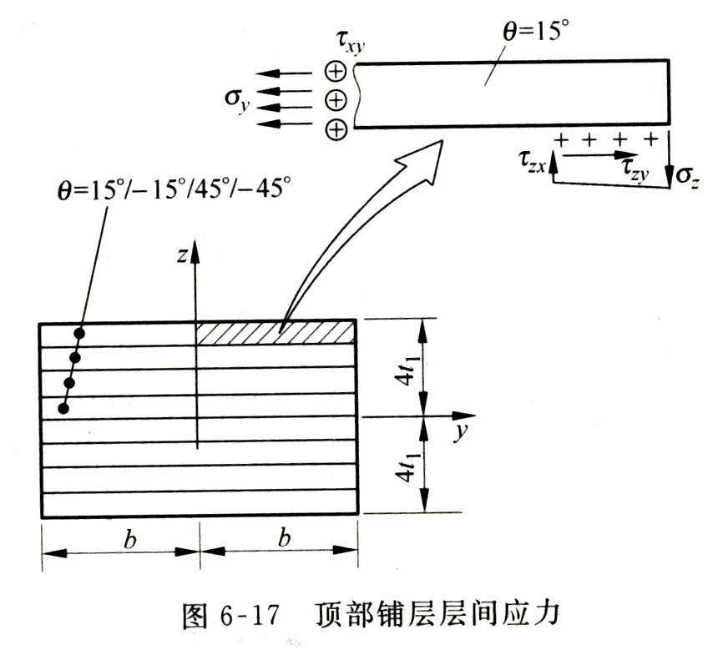
4.3 一般情形层合板(非对称角铺设, 非正交铺设)
由于σ_{y}和τ_{xy}非零, 层间应力的各个分量都会存在

Slide 39
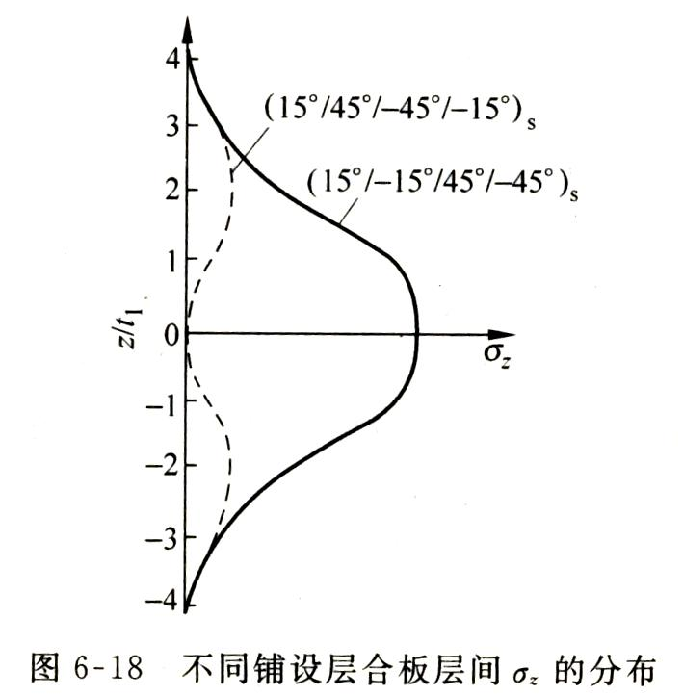
铺设顺序会影响层间应力(可以考虑优化设计)

Slide 40
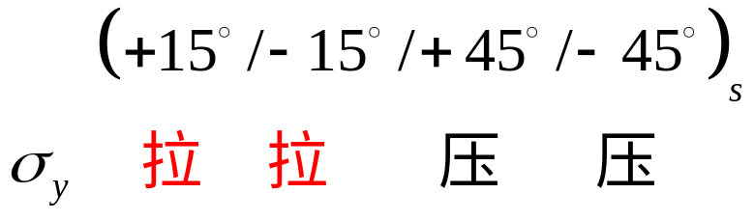
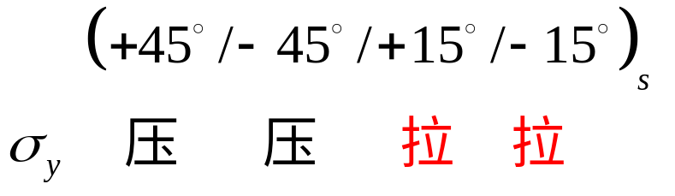
正的σ_{y}导致边缘处正的σ_{z}
优化设计
层间边缘拉应力变压应力, 剪应力基本不变

Slide 41
层间应力分析对经典层合理论刚度强度理论的修正
刚度预测是建立在总体平均应力和平均应变的基础上, 而层间应力只在很窄的边缘存在, 所以对刚度基本不产生影响.
层合板的强度由最危险的局部应力决定, 因此过大的层间应力可以导致层合板强度的降低

Slide 42
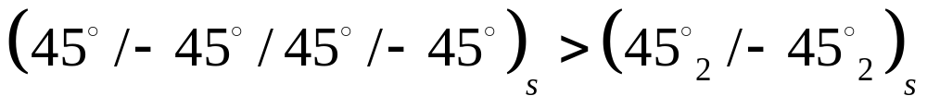
4.4 自由边界脱层的抑制方法
被动方法: 改变铺层顺序
方向角相同的层板必须分散和分离(+θ或- θ)?
避免用厚的层板

Slide 43
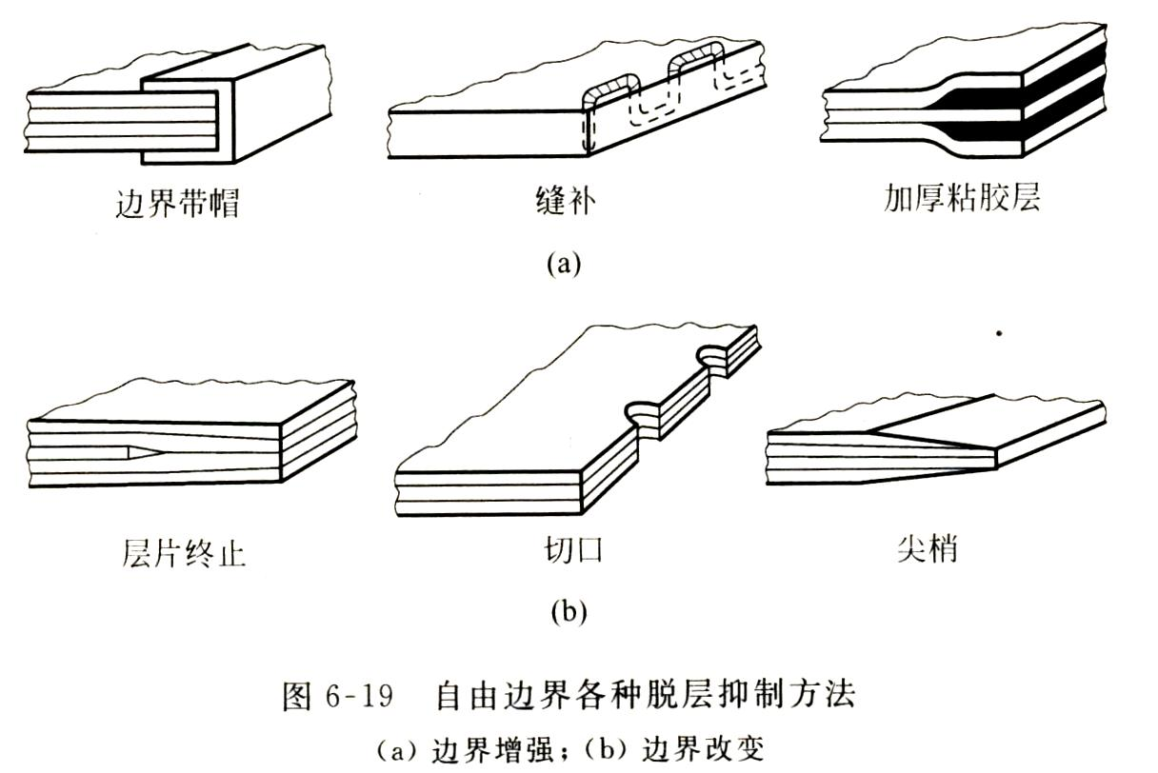
主动抑制边界脱层方法
边界增强
边界改变
改变铺设顺序
使应力混乱
使层厚变薄

Slide 44
层合板强度小结
典型层合板强度理论
依次破坏, 修正刚度, 多次计算
层间应力
只存在边缘, 但是有时会导致边界脱层

